Slide 1

CAPACITACIÓN EN LINEA

Slide 2


Slide 3
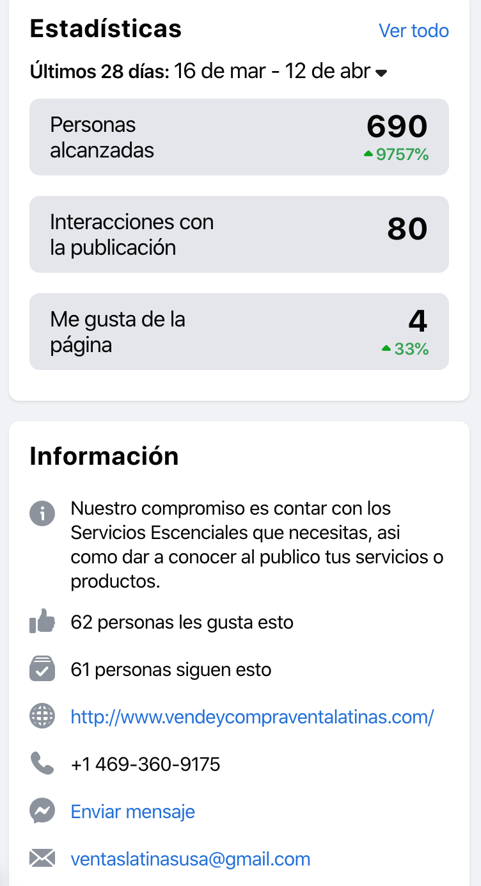
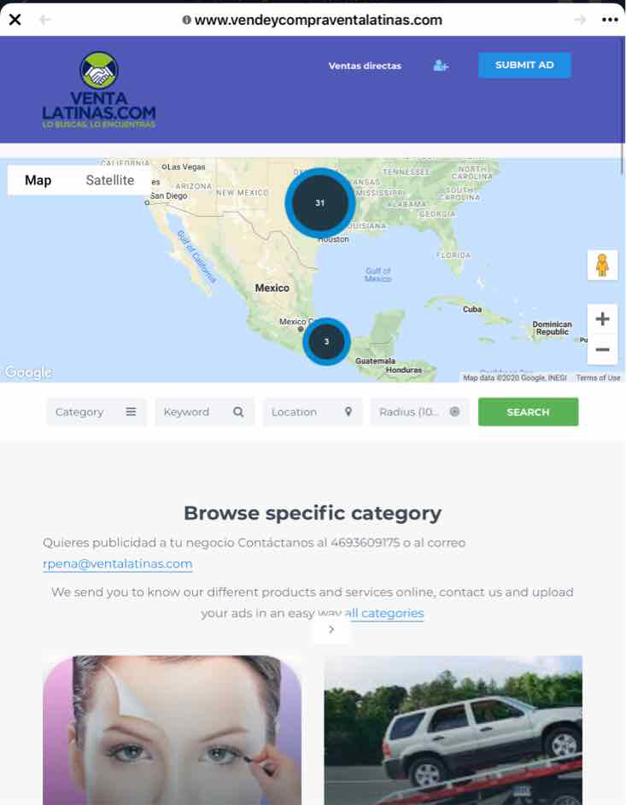

1. CONOCE NUESTRA PAGINA PRINCIPAL DE FB Y LA PÁG. WEB
Da like !

Slide 4

2. CONVIERTETE EN SOCIO
Crea tu perfil de negocio para poder postear y empezar a vender y referir tu negocio y todos los que manejamos

Slide 5



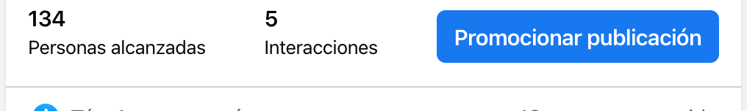
3. POSTS DIARIOS/SEMANALES DE LOS NEGOCIOS DE NUESTROS SOCIOS CON DISEÑO DE FLYERS
ESTO AYUDARA A PODER COMPARTIRLO CON NUESTRA GENTE DEL FB DE NEGOCIO Y EN GRUPOS PARA CONSEGUIR VENTAS.

Slide 6

FUNCIONES
SOCIO
ADMIN.
Crear tu perfil de negocio
Coloca nuestro logo para respaldo (en la portada de Facebook de negocio)
Postea en tu Facebook de negocio sobre tu negocio y los negocios de los socios de Venta Latinas para empezar a obtener referencias
Coloca tu num. de telefono dentro de los posts para que te contacten y ganes tus bonos o comisiones
Exparsir los posts con tus amigos agregados o en grupos de Facebook para alcanzar a mas gente
Generar posts continuamente para publicar en la pag. principal de FB
Promocionar los posts y compartirlos en grupos
Atender llamadas y clientes, e identificar si es referido para dar bono/comision al socio correspondiente
Revisar las aplicaciones llenadas para empezar a trabajar de cerca con los nuevos socios para capacitacion y guianza
Dar el seguimiento apropiado con los clientes para ver si la venta o servicio dado por los Socios fue lo esperado
Evaluacion cada mes para mejora y tener control de base de datos tanto de clientes como Socios

Slide 7
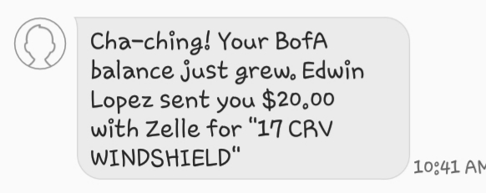

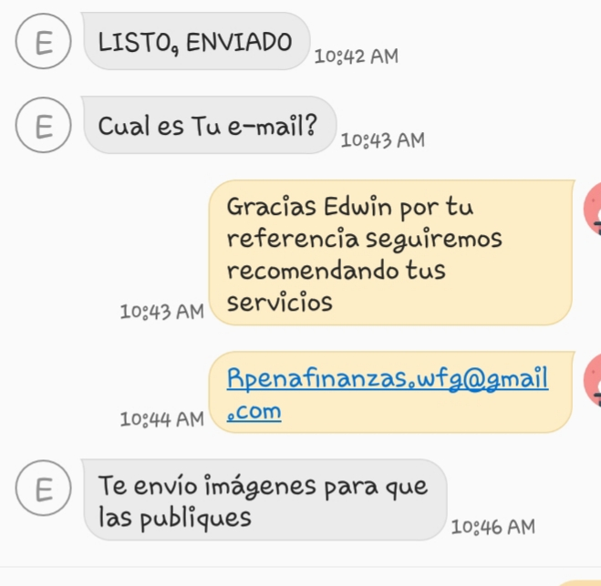
4. HAZ VENTAS Y OBTEN BONO/ COMISION
POR REFERIR

Slide 8
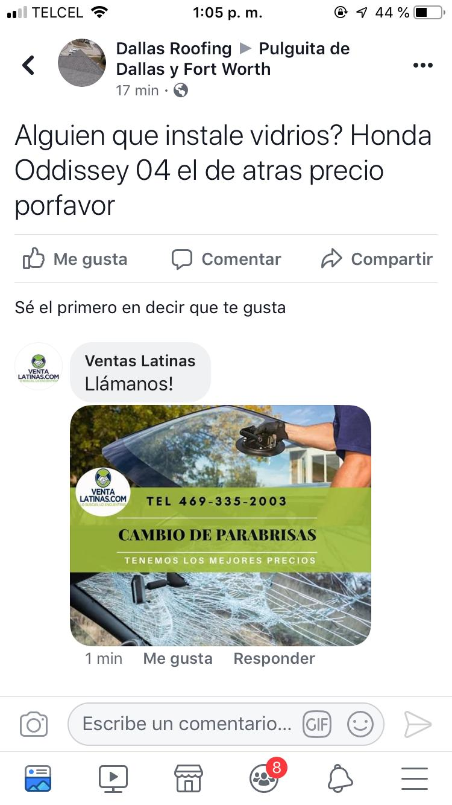



ESTAR PENDIENTES DE LO QUE LA GENTE NECESITA PARA PROMOCIONAR A NUESTROS SOCIOS

Slide 9

5. UNETE Y HAGAMOS CRECER LA RED

Slide 10
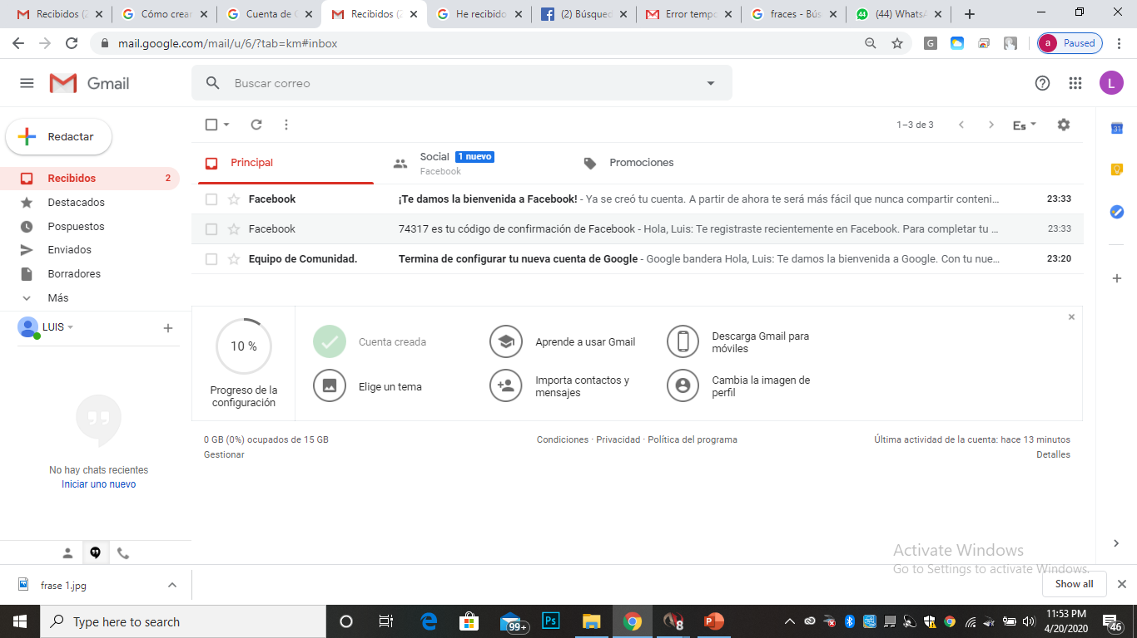
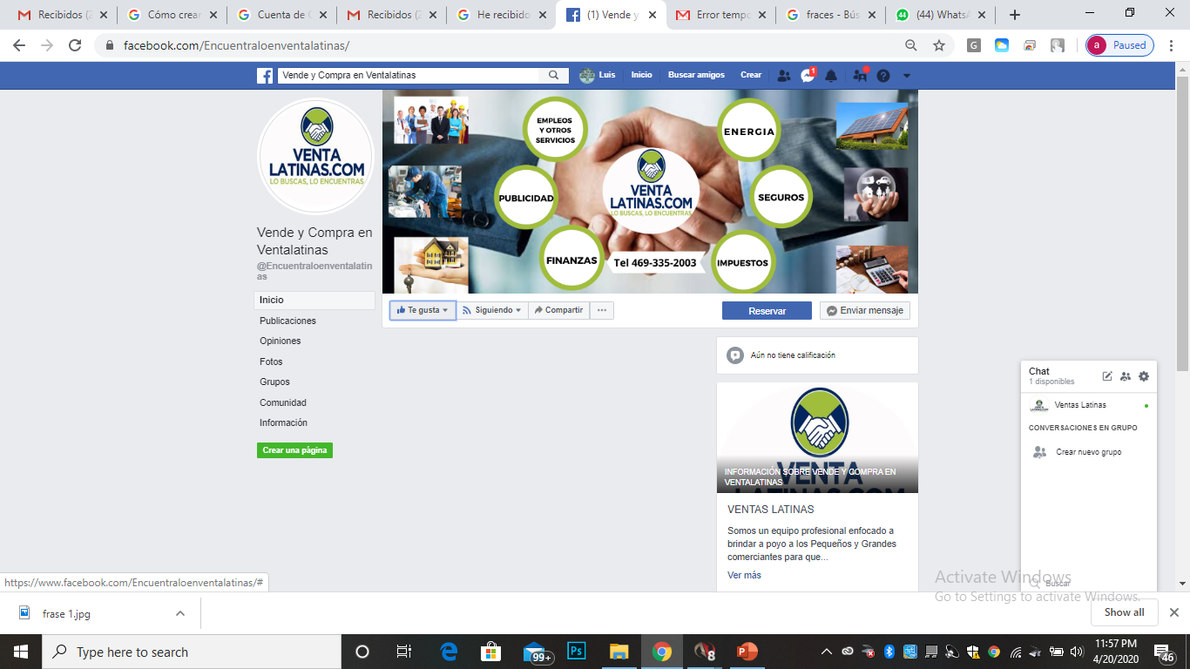
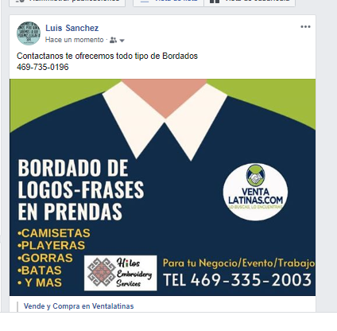
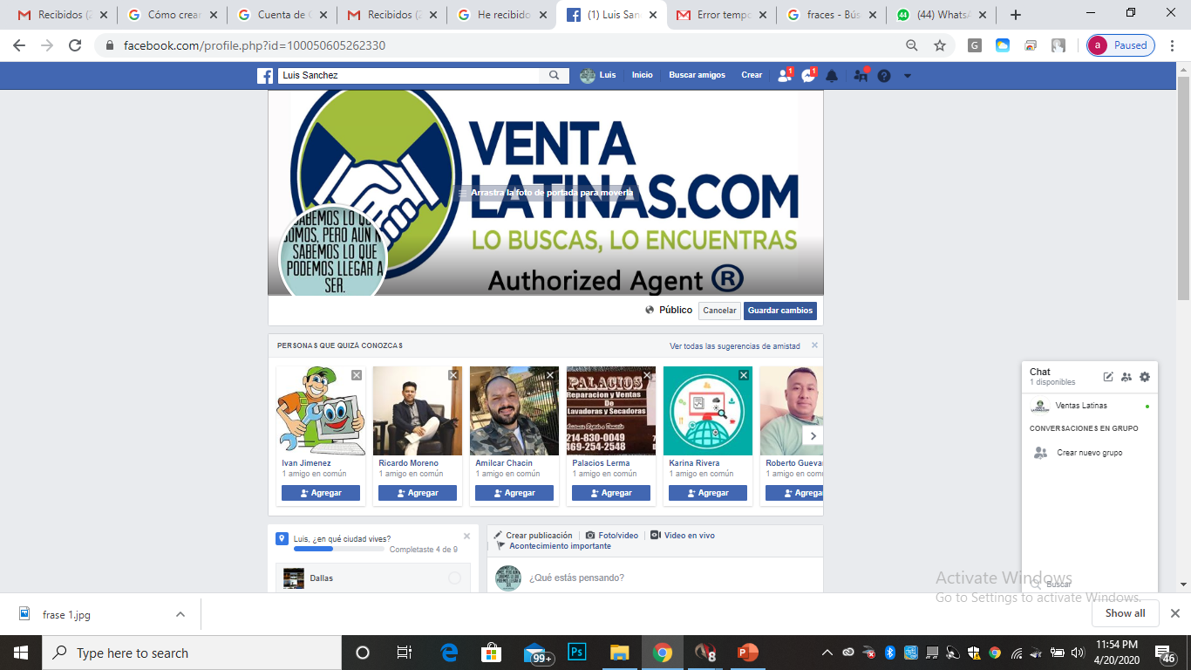
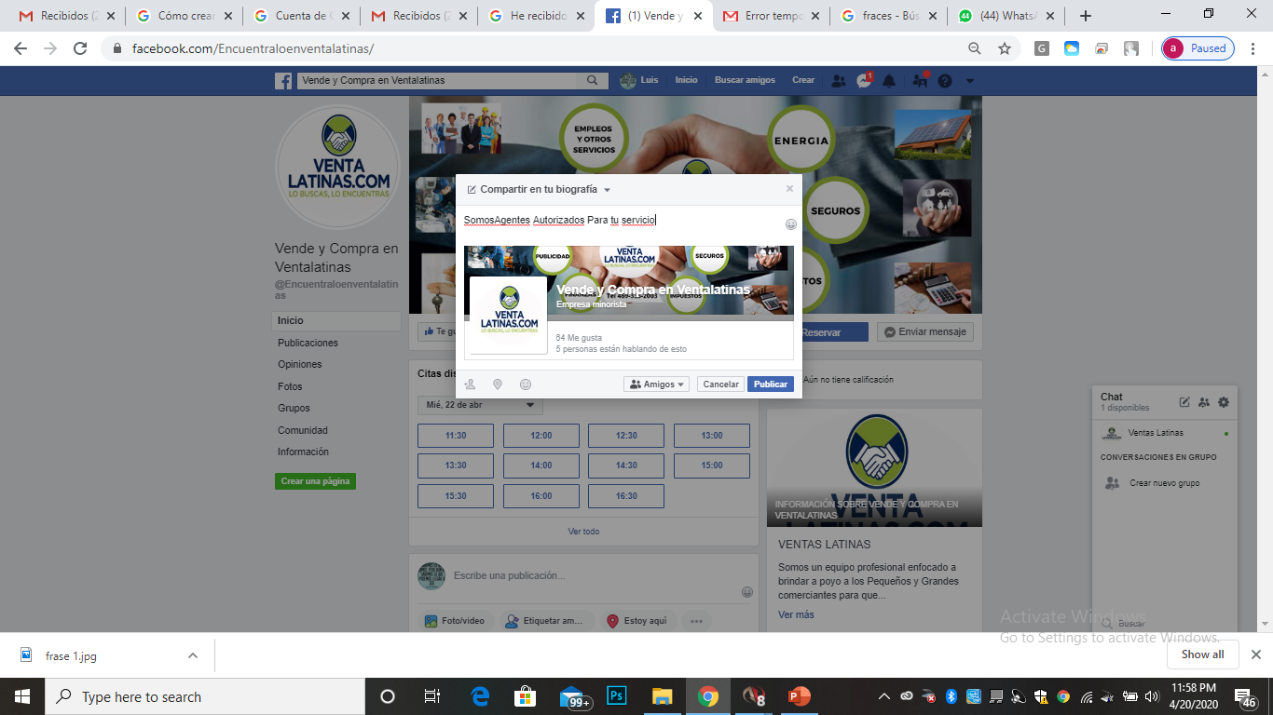
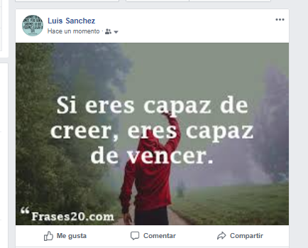
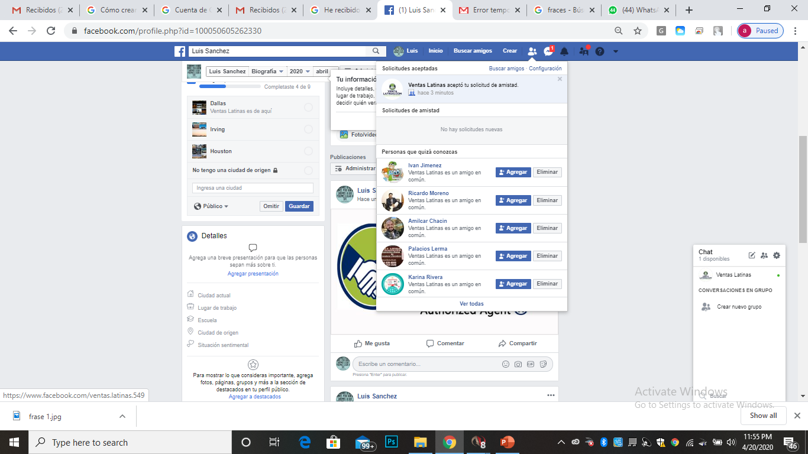
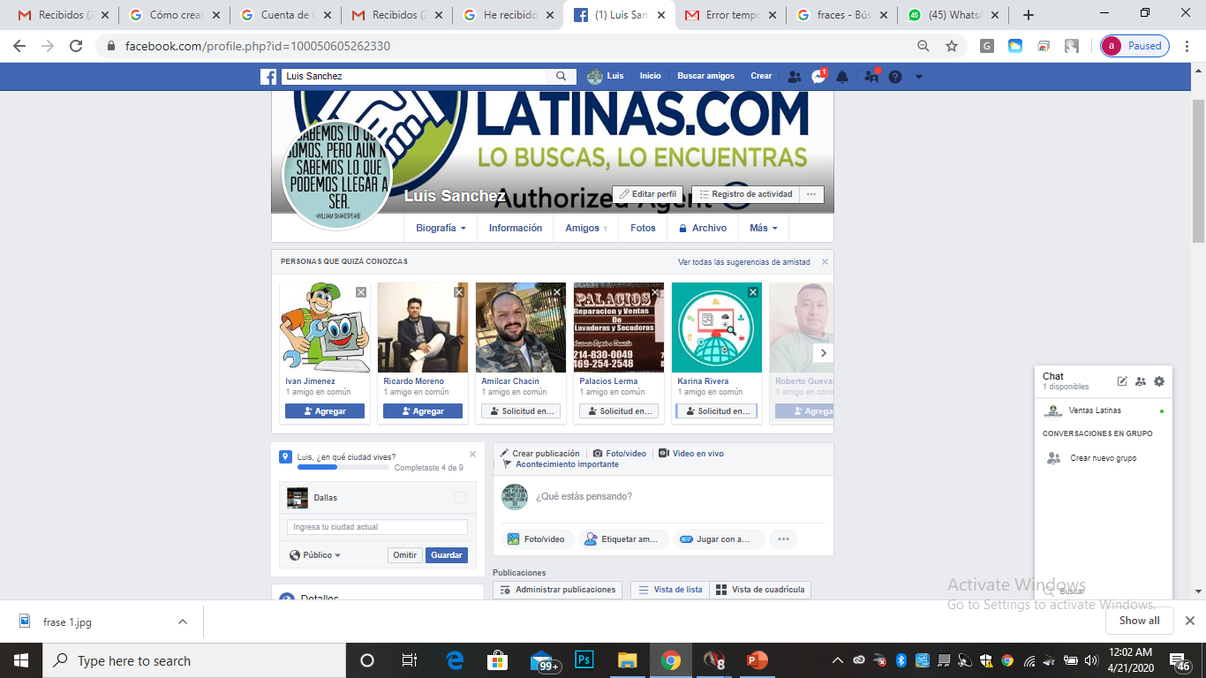
1.- Crear tu cuenta google
4.- Dar Me gusta en Vende y Compra Ventalatinas Mex y Usa
7.- Generacion invitacion por parte de Ventalas Latinas Mex y Usa al Perfil y Grupos
8.- Solicitar ingreso a Grupos
9.- Publicar Servicios de Ventalatinas con nuestro Tel
2.- Crear tu perfil de FB
5.- Compartir Pagina de Vende y compra ventalatnas
10- Publicar sobre su perfil
11.- Sobre Paginas asignadas publicar
3.- Hacer Amigos Ventaslatinas y grupos
6.- Agregar Amigos

Slide 11
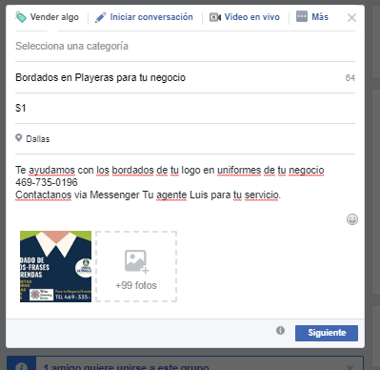
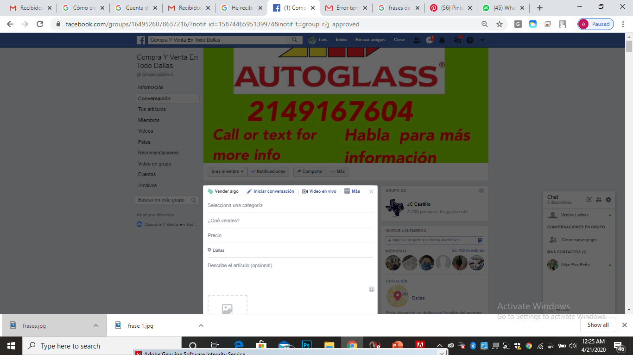
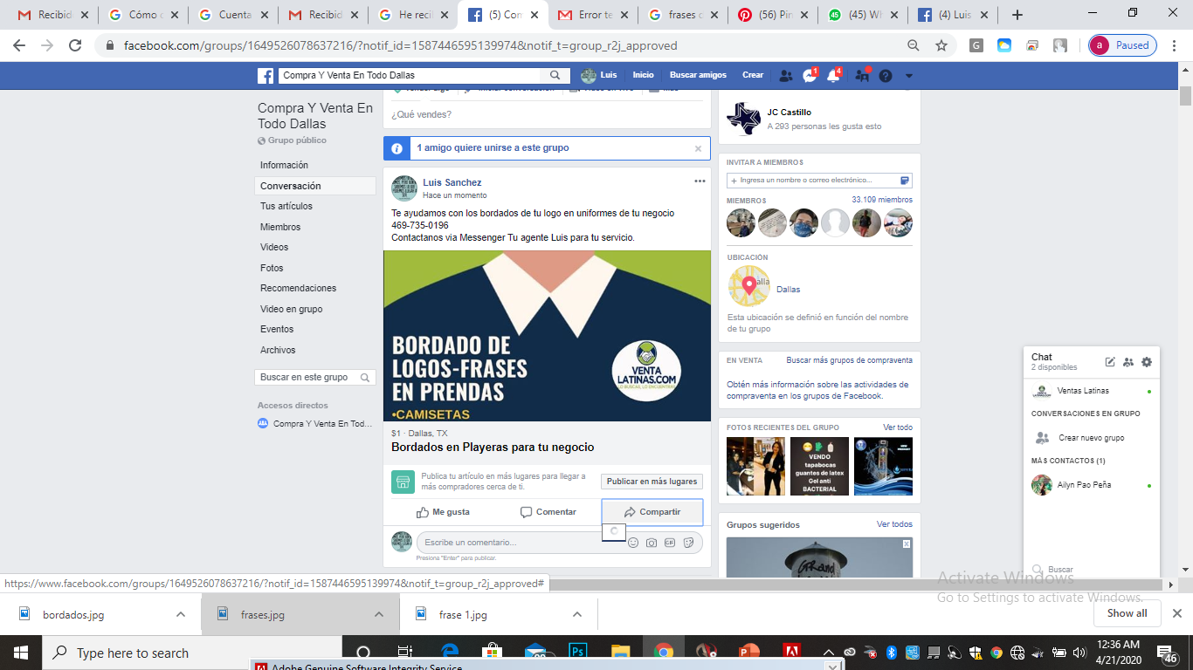
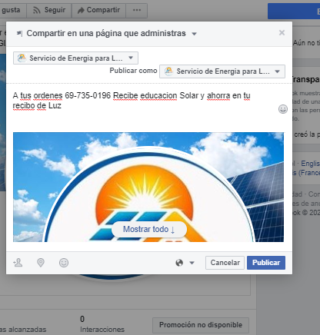
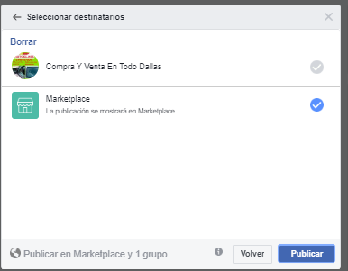
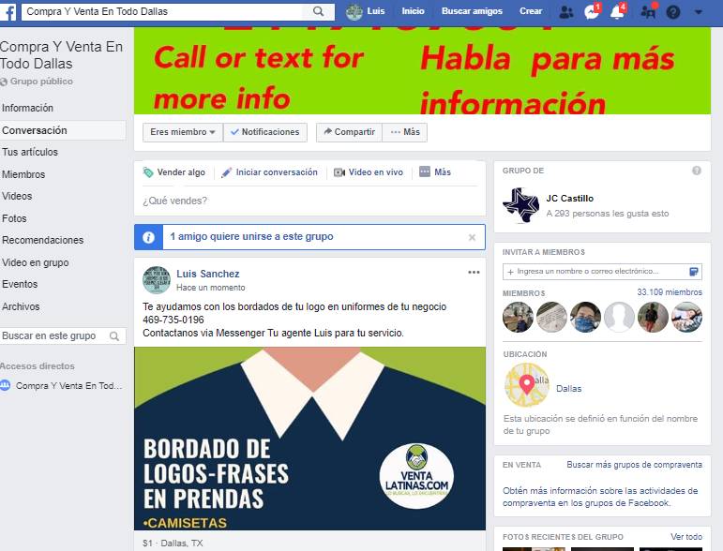
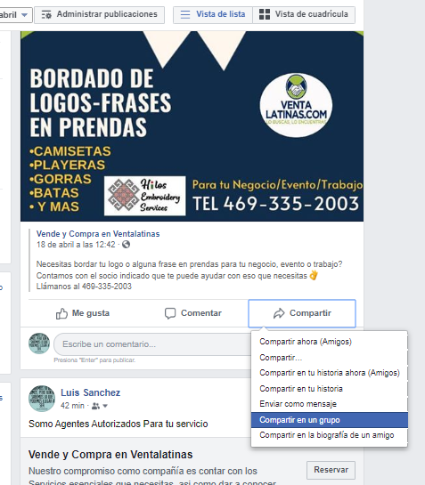
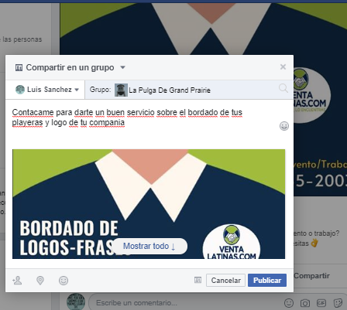
Como publicar
2.- publicar los Post de pagina con informacion del agente
5.- Despues de estar el Post en el grupo dar compartir a mas Grupos
1.- Publicar en Grupos aceptados
7.- Publicar en pagina asiganda en grupos y perfil
3.- Publicar en los Grupos
4.- Post dentro del Grupo
6.- De los Anuncios del perfil Compartir en grupos (celular)

Slide 12
LINKS DE APOYO
NOMBRE DEL LINK | LINK
VL PRESENTACION: POWERPOINT DE VENTALATINAS | https://docs.google.com/presentation/d/1N-C2pXxJd7DX_dBbf_uoCWCIUuK2llQI/edit#slide=id.g83db3cf80d_0_0
BASE DE DATOS VENTALATINAS: CAPTURA DE APLICACIONES Y PLAN DE TRABAJO | https://drive.google.com/file/d/1xJmHD3mWaXLF5SHaumVzhaehnlcNZqaD/view?usp=sharing
APLICACION DE NEGOCIO Y AGENTE | https://drive.google.com/open?id=1SJZsaiCS9q7zCpCq60npbjWDOHCNX64J
BIENVEDIDO A NEGOCIOS | https://drive.google.com/open?id=1XVtaTgThEZ685Zx4KWgqqUnPGeVnK_1R
PAGINA WEB CFPENAYASOCIADOS. ANUCIATE CON NOSOTROS | https://cfpenayasociados.com/anunciate-con-nosotros
FACEBOOK VENTALATINAS | https://www.facebook.com/ventas.latinas.549
PAGINA FACEBOOK VENDE Y COMPRA VENTALATINAS USA | https://www.facebook.com/Vende-y-Compra-en-Ventalatinas-Mexico-107826820903228/?__tn__=%2Cd%2CP-R&eid=ARBhHa7nwuLBvWOow0jdgueDWmeqr_7yd1AUcx9pvJEgLpKxKXiDLrAf2FB4YL6v7-pO8kcVXQmOa_Ui
PAGINA FACEBOOK VENTA Y COMPRA VENTALATINAS MEXICO | https://www.facebook.com/Encuentraloenventalatinas/
PAGINA WEB VENDEYCOMPRAVENTALATINAS,COM | http://www.vendeycompraventalatinas.com/

Slide 13
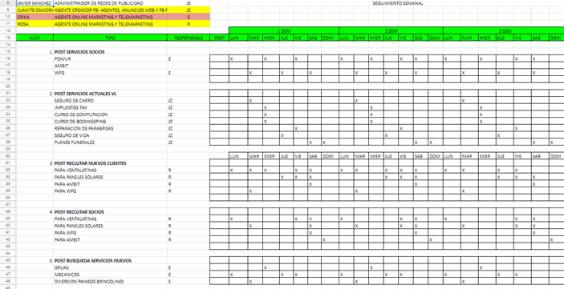

Slide 14
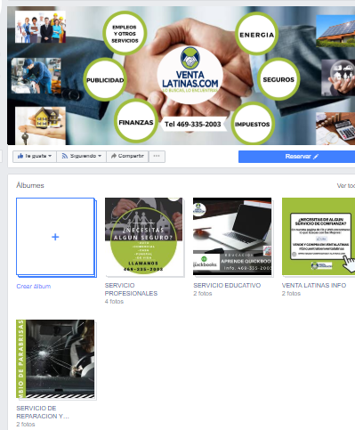
FORMA DE POSTEAR AGENTE AUTORIZADOS
1.- GENERAR POST DENTRO DE TU PERFIL
2.- DENTRO DEL FACE DE VENDE Y COMPRA VENTALATINAS TOMA FOTA DEL SERVICIO QUE VAS A POSTEAR
3.-LAS FOTOS ESTAN AGRUPADAS POR TIPO DE SERVICIO DONDE PUEDES TOMARLA DE ACUERDO AL POST QUE VAS A REALIZAR
4.- HAY POST QUE NO CUENTAN CON EL NUMERO PARA QUE PUEDAS COLOCAR EL TUYO.
5.- POSTEA LA IMAGEN A DIFERENTES GRUPOS Y DENTRO DE TU PERFIL.

Slide 15
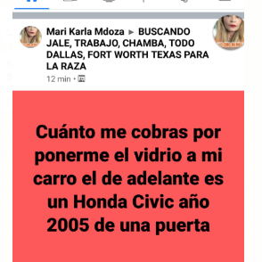
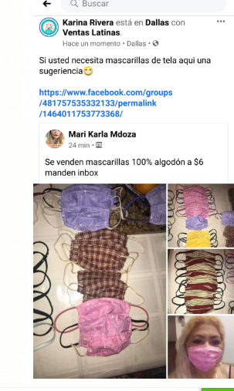
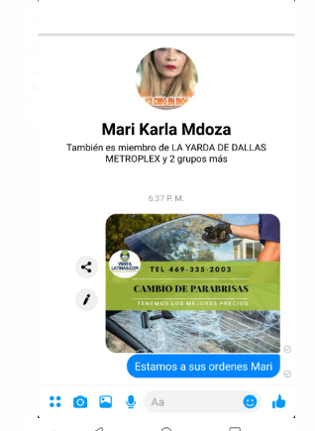
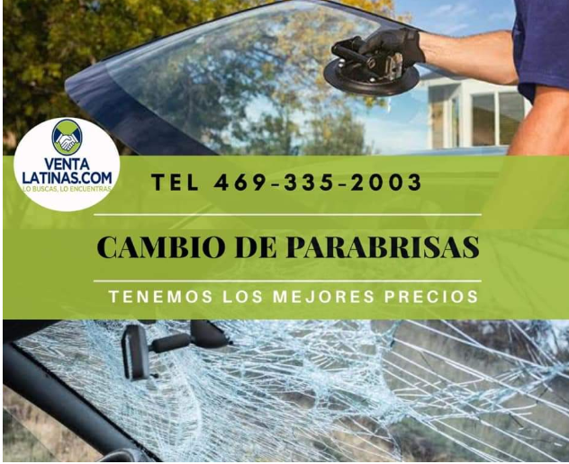
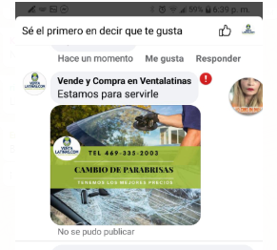
REFERIDO DE REPARACION DE PARABRISAS
3.- VER SU PERFIL PARA COMPARTIR SUS SERVICIOS
1.SOLICITUD DE SERVICIO
2 REFERIR A NUESTROS CLIENTES
4.- SEGUIMIENTO CON EL CLIENTE DE SU COTIZACION

Slide 16

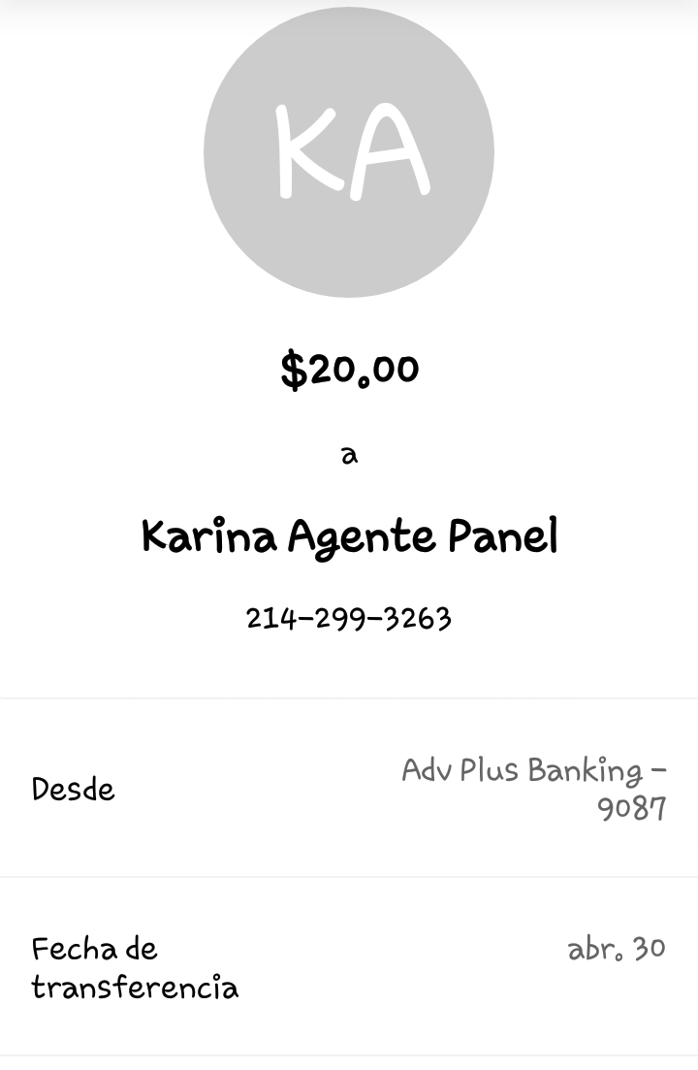

Slide 17
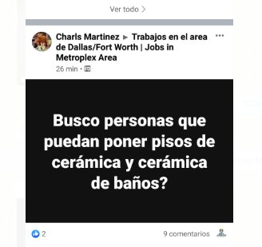
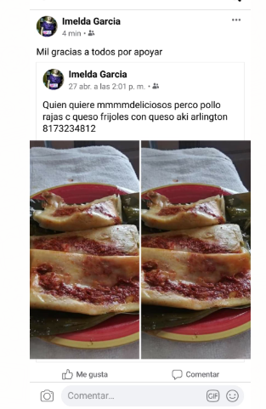
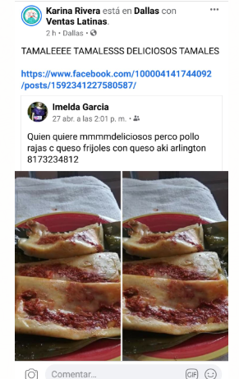
SEGUIMIENTO DE PERSONAS DE NEGOCIO
PARA ENVIAR APLICACION DE VENTALATINAS Y OBTENER LA CONFIANZA
REFERIR A NUESTROS SOCIOS O CLIENTES

Slide 18
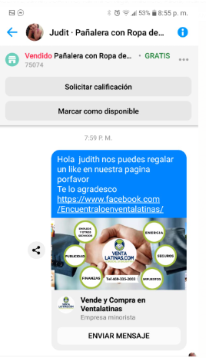
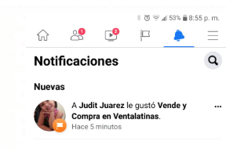
SOLICITUD DE LIKES

Slide 19
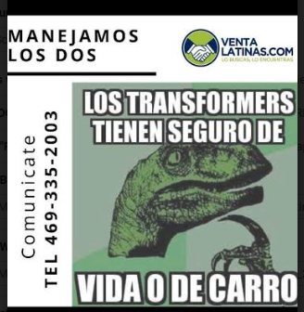

Slide 20
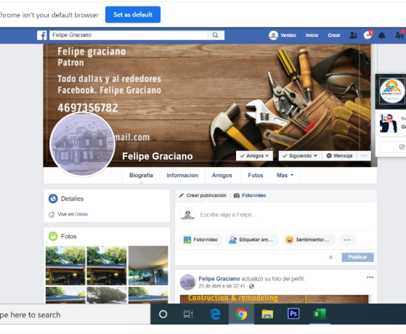
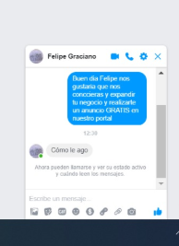
OFRECER NUESTRO SERVICIO

